Slide 1
CARRERA DE INGENIERÍA EN COMERCIO EXTERIOR Y NEGOCIACIÓN INTERNACIONAL
TEMA:
ANÁLISIS DEL ACUERDO DE ALCANCE PARCIAL DE COMPLEMENTACIÓN ECONÓMICA ENTRE ECUADOR Y GUATEMALA, PARA LA SUBPARTIDA 03061600 (CAMARONES, LANGOSTINOS Y DEMÁS DECÁPODOS)
DIRECTOR: MBA. EDISON MORENO
AUTORES: BUSTILLOS GALLARDO DOMENICA LICED
SALAZAR SILVA MAYRA JOHANNA

Slide 2
Planteamiento del problema
Impulsar la producción
Productos en mercados internacionales
Reducir las barreras al comercio exterior
Precios más competitivos en mercados internacionales
Aumentar la complementación económica entre los países
Productos específicos establecidos en el acuerdo
Posiciones de las partes involucradas en la negociación
Acuerdos entre países
Objetivo General
Objetivos Específicos
Analizar el Acuerdo
Analizar las exportaciones de camarones
Analizar los beneficios para el sector camaronero
Comparar el acuerdo

Slide 3
Justificación e importancia
Importancia del camarón en el mercado Guatemalteco
Análisis del desarrollo de las exportaciones del camarón
Comparación con otros acuerdos
Variables Establecidas
Políticas comerciales
Producción
Exportaciones

Slide 4
Metodología
Enfoque de investigación (Exploratorio-Descriptivo)
Tipología de investigación (Cuantitativa y cualitativa)
Por su finalidad
(aplicada)
Por las fuentes de información
(documental)
Por el control de las variables
(No Experimental)
Instrumentos de recolección (Fuentes secundarias y Instrumentos de análisis de contenido)
Procedimiento para tratamiento y análisis de información Tabulación simple (Herramientas informáticas )

Slide 5
Marco Teórico
Teoría de la integración económica
Teoría de Heckscher Ohlin
Teoría clásica del comercio internacional
Teoría del equilibrio internacional

Slide 6
Análisis y descripción del acuerdo
Contribuir al desarrollo y cooperación
Otorgar preferencias arancelarias
Cumplimiento de normas y reglamentos
Fomentar el comercio
Sistemas de información
Preferencia Arancelarias | Guatemala | Ecuador
20 | 0,96% | 0,96%
30 | 1,11% | 0,96%
40 | 1,75% | 2,07%
50 | 10,35% | 9,08%
Especificas | 0,32% | 0,32%
100 | 85,51% | 85,83%
Total | 100% | 100%

Slide 7
Perfil de la República de Guatemala
Características demográficas
Situación y percepción
Poderes del estado de Guatemala
Capital: Ciudad de Guatemala
Población 16.919.000
Belice, Honduras, México y El Salvador
Quetzales
1dólar = 7,7 GTQ
Índice de Percepción de la Corrupción: 28
Nivel de vida muy bajo
IDH: mala calidad de vida
Puesto 97º de 190 la facilidad que ofrecen para hacer negocios
Legislativo
Ejecutivo
Judicial

Slide 8
Perfil de la República de Guatemala
Situación comercial
Perfil logístico para el ingreso de productos
Acuerdos pendientes de entrada en vigencia
Tratados de libre comercio
Acuerdos de alcance parcial
Vía aérea
Puerto Quetzal-Santo Tomás de Castilla-Barrios
Vía aérea
Aeropuerto Internacional: La Aurora (GUA)

Slide 9
Perfil de la República de Guatemala
Orígenes de las importaciones Norte y Centro América
América del sur 5,7%
Lo que mas importa son Maquinas 17%
Exporta 26% del reino vegetal
Su destino exportable es América del Norte 76%

Slide 10
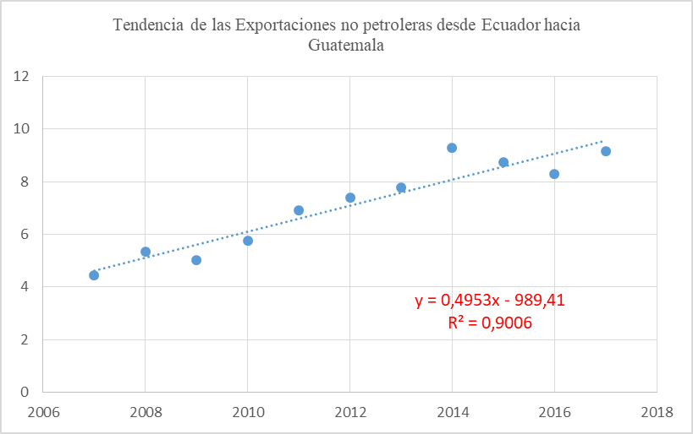
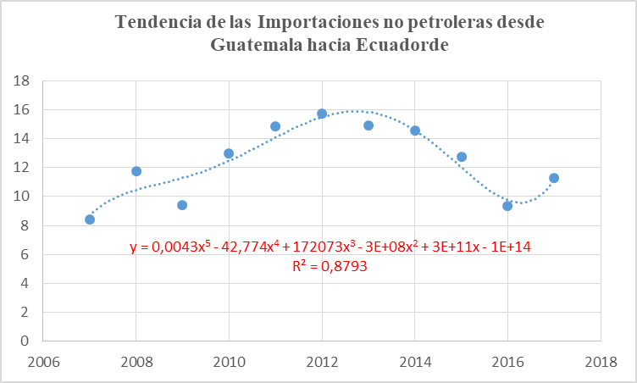
Relación comercial Ecuador - Guatemala
Exportaciones no petroleras desde Ecuador a Guatemala
Importaciones no petroleras desde Guatemala hacia Ecuador

Slide 11
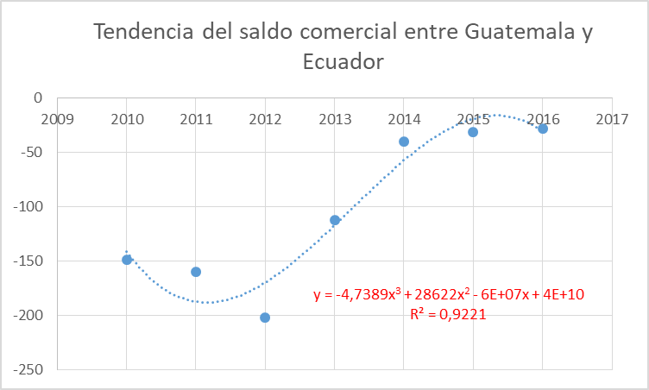
Balanza comercial de Guatemala y Ecuador

Slide 12
Principales productos que importa Guatemala de Ecuador
Principales productos que exporta Guatemala a Ecuador

Slide 13
Análisis FODA del Ecuador
Fortalezas | Ponderación | Debilidades | Ponderación | Oportunidades | Ponderación |  | Amenazas | Ponderación | Total
Productos diversificados | 3 | Producción limitada | 3 | Acceso a un nuevo mercado-Guatemala |  | 3 | crecimiento de la competencia | 2 | 11
Proporción de preferencias totales o parciales | 2 | Políticas comerciales cambiantes | 3 | Obtención de preferencias arancelarias |  | 2 | Cambios económicos en Guatemala | 3 | 10
Calidad en los productos | 3 | Inseguridad jurídica | 2 | Aumento de exportaciones |  | 2 | Cambio climático | 2 | 9
Capacidad de mejoras | 2 | Poca oferta de productos con valor Agregado | 2 | Reducción del proceso aduanero en el país de destino |  | 2 | Situación política cambiante | 3 | 9
Desarrollo de las pequeñas asociaciones | 2 | Escasa inversión destinada a la producción | 2 | Armonización de las normas internacionales |  | 2 | Problemas productivo | 2 | 8
Asociaciones de productoras camaroneras | 2 | Poca tecnificación | 2 | El camarón es un producto potencial |  | 3 | Problemas cambiarios | 3 | 10
TOTAL | 14 24,56% |  | 14 24,56% |  |  | 14 24,56% |  | 15 26,32% | 57 100%

Slide 14
Análisis FODA de Guatemala
Fortalezas | Ponderación | Debilidades | Ponderación | Oportunidades | Ponderación | Amenazas | Ponderación | Total
Producción constante | 2 | Presenta un déficit | 3 | Exportación de productos | 3 | Cambios económicos | 2 | 10
Los insecticidas principal producto de exportación | 1 | Lista de productos limitados | 3 | Expansión de nuevos mercados | 3 | Diferencias con el cambio monetario | 3 | 10
Lista determinada de productos importados establecidos en el acuerdo | 3 | Las exportaciones no tiene un porcentaje considerable | 2 | Ampliar la lista de productos de exportación | 1 | Diferentes problemas políticos de Ecuador | 1 | 7
Preferencias arancelarias | 2 | Oferta de productos similaress | 1 | Aumento de exportaciones | 2 | Políticas comerciales cambiantes en Ecuador | 2 | 7
Exportación de 181 partidas hacia Ecuador | 2 | Escasa producción de camarón | 2 | Reducción del proceso aduanero | 1 | Problemas productivos en Ecuador | 2 | 7
Calidad de productos exportados | 2 |  |  | Armonización de las normas internacionales | 2 | Problemas bélicos presentados por en la frontera | 1 | 5
Total | 12 26.08 |  | 11 23.91 |  | 12 26.08 |  | 11 23.91 | 46 100%

Slide 15
Análisis de los competidores existentes para Ecuador en el mercado de Guatemala con Acuerdo de Alcance Parcial y Complementación Económica
GUATEMALA Y BELICE
Entró en vigencia el 04 abril del 2010
Belice para Guatemala es socio comercial de las exportaciones el número 24 y de las importaciones el número 51
Guatemala para Belice, ocupó el número 10 para las exportaciones y el número 5 para las importaciones.
GUATEMALA Y CUBA
Entró en vigencia el 18 mayo de 2001
Cuba para Guatemala, ocupó como socio comercial de las exportaciones el número 41, y respecto a las importaciones el número 77
Guatemala para Cuba, ocupó el número 107 para las exportaciones y el número 93 para las importaciones

Slide 16
Análisis de los competidores existentes para Ecuador en el mercado de Guatemala con Acuerdo de Alcance Parcial y Complementación Económica
GUATEMALA Y VENEZUELA
Vigente desde el 10 de abril de 1986
Venezuela para Guatemala, ocupó el puesto de socio comercial de las exportaciones el número 31, y respecto a las importaciones el número 44
Guatemala para Venezuela ocupó el número 36 para las exportaciones y el número 52 para las importaciones

Slide 17
Ecuador - Belice
Ecuador –Cuba y Venezuela
Exportación de Alimentos preparados para animales
Exporta manufacturas de papel y cartón y materiales plásticos y sus manufacturas

Slide 18
Perfil del camarón Ecuatoriano
Segundo producto mas exportado
Certificaciones
20% del total de productos primarios
24% de participación en las exportaciones no petroleras

Slide 19
Producción camaronera ecuatoriana
Actividad camaronera en Ecuador
Porcentaje de participación del camarón ecuatoriano por continente.
Empresas camaroneras
Según PROECUADOR el 98% son empresas grandes y el 2% son Mipymes; donde las 10 empresas camaroneras más grandes
Registran un código y nombre aprobados por el instituto nacional de pesca
Existen alrededor de 1115 empresas

Slide 20
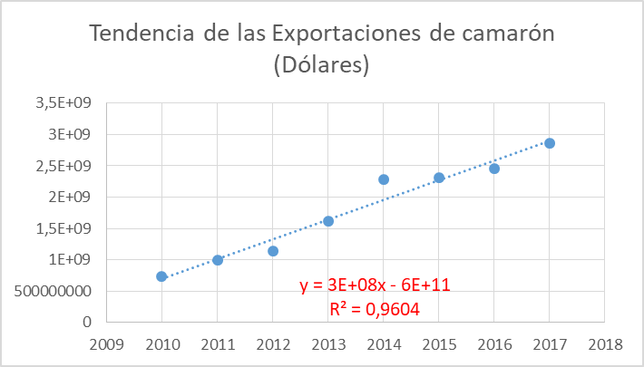
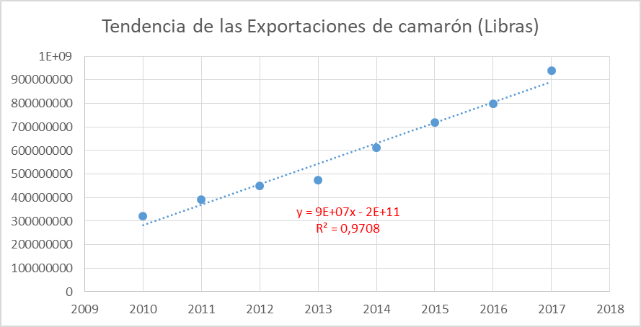
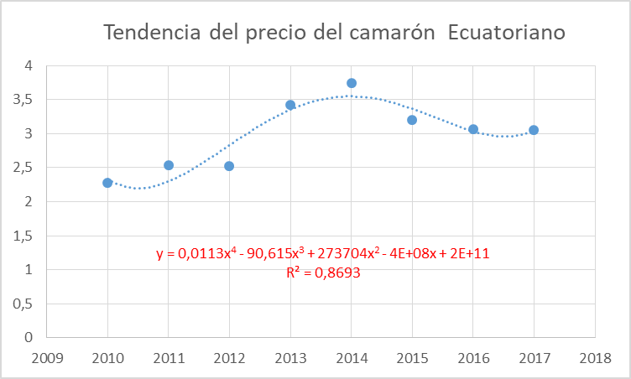
Exportaciones de camarón Ecuatoriano (Libras VS Dólares)
Evolución del precio del camarón Ecuatoriano: Promedio Anual (Libra) 2010- 2017

Slide 21
Exportaciones de camarón hacia Guatemala 2013 - 2017
Porcentaje de contribución en la Balanza comercial de las exportaciones de camarón a Guatemala

Slide 22
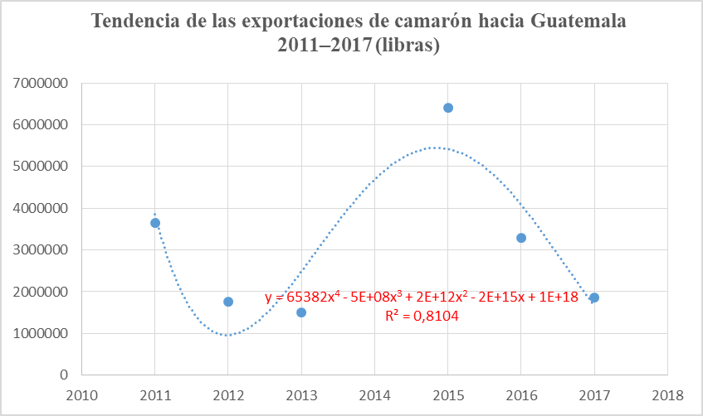
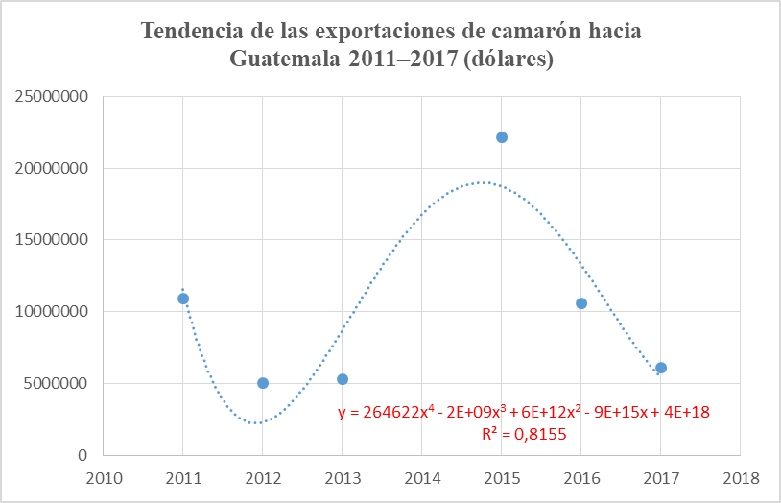
Situación del Acuerdo de Alcance Parcial y Complementación Económica entre la República del Ecuador y la República de Guatemala
Análisis FODA
Beneficios

Slide 23
PROPUESTA

Slide 24
Administración del Acuerdo
Solución de controversias
Propuesta según el análisis para el camarón
La matriz para el acceso de un producto a un nuevo mercado
Contexto del Acuerdo de Alcance Parcial y Complementación Económica
Propuesta según el análisis para nuevos productos

Slide 25
Matriz de viabilidad de acceso al mercado

Slide 26
CONCLUSIONES

Slide 27
Fuente de ingresos de un país
La oferta exportable
La balanza comercial refleja la situación real de cada país
El saldo comercial de Guatemala
Presencia de varios competidores
La producción ecuatoriana de camarón
Punto de equilibro
Las exportaciones de cada país
Las exportaciones de productos no petroleros desde Ecuador hacia Guatemala

Slide 28
Fortalezas - Oportunidades
Durante las rondas de negociación
El Ecuador busca negociar Acuerdos
Las entidades públicas y privadas están vinculadas
Análisis del acuerdo
Teoría de Heckscher Ohlin
La Teoría de la integración económica
Debilidad - Amenazas
Beneficios de un acuerdo

